Slide 1
Bourání hovězí půlky

Slide 2
Kvalita hovězího masa
Hovězí maso se získává z jalovic, krav, býků a volů (vykastrovaných býků). Má cihlově červenou až hnědočervenou barvu. Patří k biologicky nejhodnotnějším druhům masa. Nejlepší je maso z jalovic a z tří až šestiletých volů. Maso z jalovic je světle červené, tuk je světlý až bílý, na zadní čtvrti je nevyvinuté vemínko. Maso z volů je hnědočervené, mramorově prorostlé tukem a je jemně vláknité. Maso z býků je hrubě vláknité, houževnaté a obsahuje málo tuku. Maso z krav, zejména starších, má tužší, hrubě vláknitou svalovinu s menším množstvím tuku.

Slide 3
Dělení hovězího masa
Hovězí maso dělíme podélným řezem v páteři na půlky.
Každou půlku mezi 8. a 9. žebrem na čtvrtě přední a zadní.
Z těchto čtvrtí získáváme maso přední s kostí a bez kosti, které vyžaduje delší tepelnou úpravu.
Hovězí maso zadní je kvalitnější a umožňuje více možností zpracování.

Slide 5
Dělení hovězího masa na tržní druhy
Hovězí přední
hrudí, žebra, podplečí, krk, kližky, pupek, oháňka, podkrčí, líčko.
Hovězí zadní svíčková, roštěnec, kýta (bez kližky), plec (bez kližky a husičky).

Slide 6
Dělení hovězího masa podle jakostních tříd
Hovězí maso zařazujeme podle kvality do 4 jakostních tříd.
1. třída: svíčková, kýta, nízký roštěnec
2. třída: žebro vysoké a holé, péro, plec velká a střední, plecový štítek, kužel, klín 3. třída: žebro nízké, hrudí, pupek, veverka, oponka, oháňka
4. třída: krk, kližky, podkrčí, líčko

Slide 7
Kuchařské dělení hovězí půlky
1. Špička krku a krk 2. Vysoké žebro 3. Hrudí 4. Podplečí 5. Vysoký roštěnec 6. Nízký roštěnec 7. Svíčková 8. Pupeční žebro 9. Bok bez kostí 10. Plec 11. Kýta, vrchní šál, spodní šál a ořech 12. Předkýtí - slabina 13. Špička kýty 14. Kližka

Slide 8
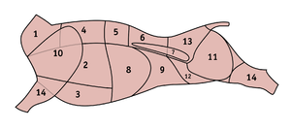
Schéma hovězí půlky

Slide 9
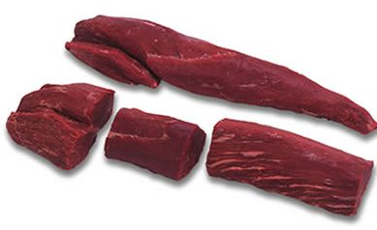
Dělení hovězího masa podle jakostních tříd
1. třída: Svíčková - nejjakostnější maso
- minutky, pečení po anglicku

Slide 10
Propékání steaku

Slide 11
svíčková a) v celku b) bifteky c) dvojitý biftek d) střed e) palec f) řezy g) filé (na minutkové guláše) h) špička i) ořez

Slide 12
Kýta na pečení a dušení v celku nebo se tvaruje na plátky, závitky, rolády
Kýta – spodní šál

Slide 13
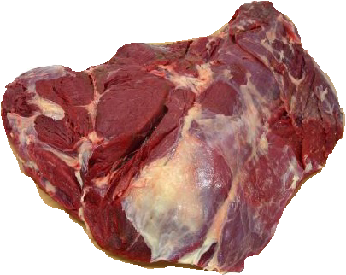
Kýta – vrchní šál

Slide 14
Kýta – květová špička

Slide 15
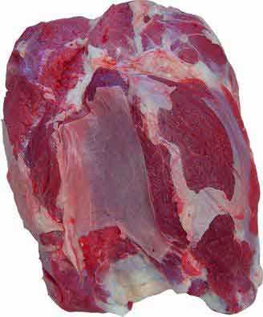
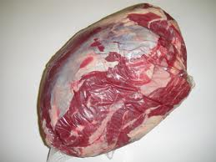
Ořech

Slide 16
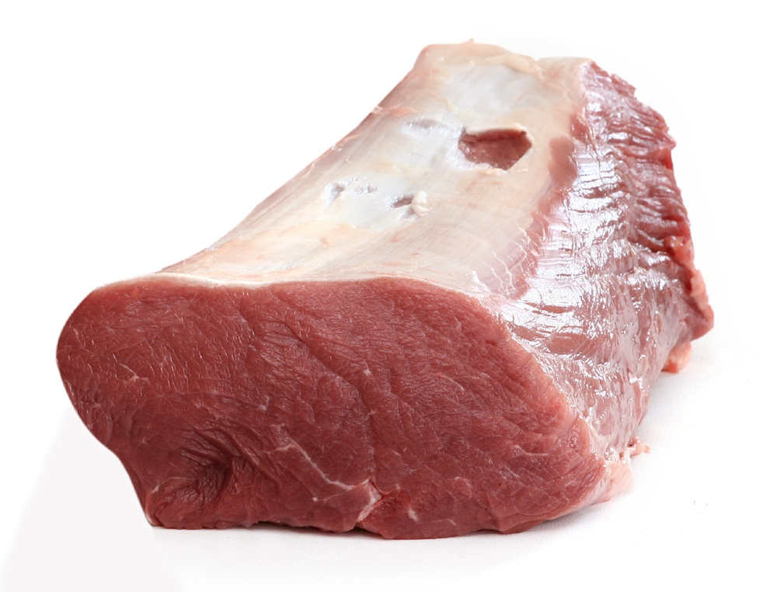
Nízký roštěnec
šťavnatý, minutky, dušené úpravy, pečení po anglicku

Slide 17
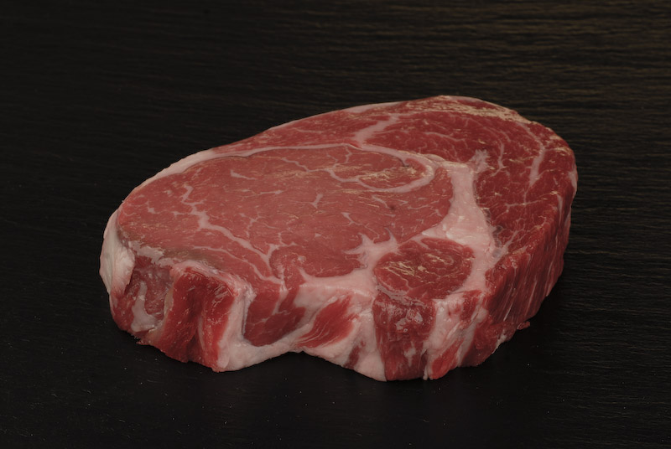
c) jednoduchá roštěná d) dvojitá roštěná e) roštěnec připravený na rostbíf f) šlachy - ořez
c

Slide 18
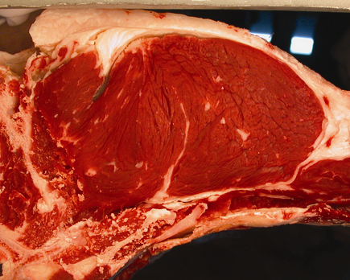
2. třída : Vysoký roštěnec
je tužší, používá se na pečení a dušení

Slide 19
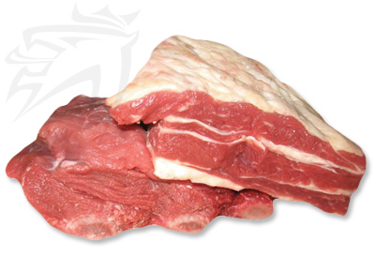
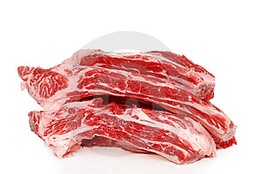
Žebra Hovězí žebro je vhodné nejen na polévku, ale je chutné i vařené s omáčkami (koprovou, houbovou, rajskou ap.) nebo ho lze podávat se zeleninou, popř. jen s křenem a hořčicí.

Slide 20
Plec
na pečení, dušení vcelku, plátky, rolády, závitky

Slide 21
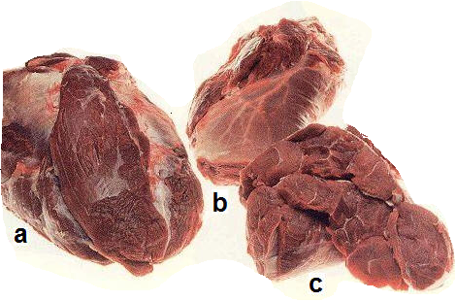
a) plec velká b) plec loupaná c) falešná svíčková

Slide 22
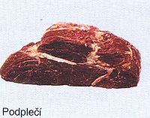
Podplečí
- šťavnaté, vhodné k dušení, guláše, perkelty

Slide 23
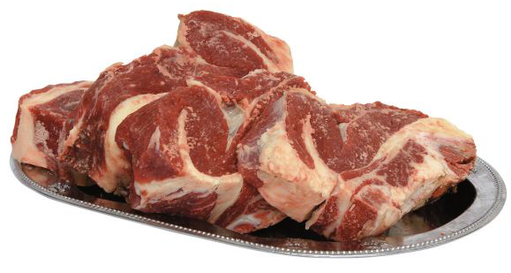
3.třída: Hrudí
- je vhodné na polévku, vařené na přípravu hašé

Slide 24
Pupek (bok) - na vaření, mleté úpravy

Slide 25
Oháňka
- na polévku

Slide 26
4.třída: Krk
- na guláše, mleté úpravy

Slide 27
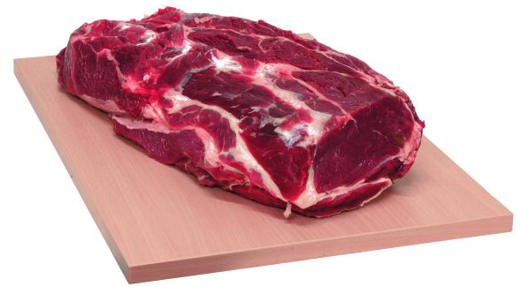
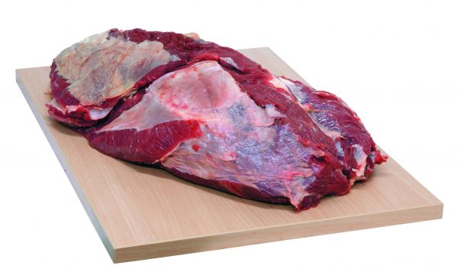
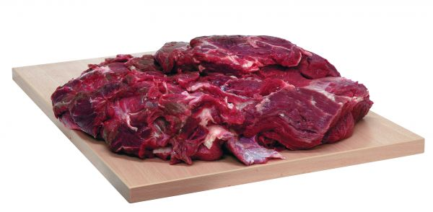
Krk

Slide 28
Kližka
- vynikající na guláše, ale můžeme ji také dusit např. na houbách, česneku či zelenině, popř. vařit.

Slide 29
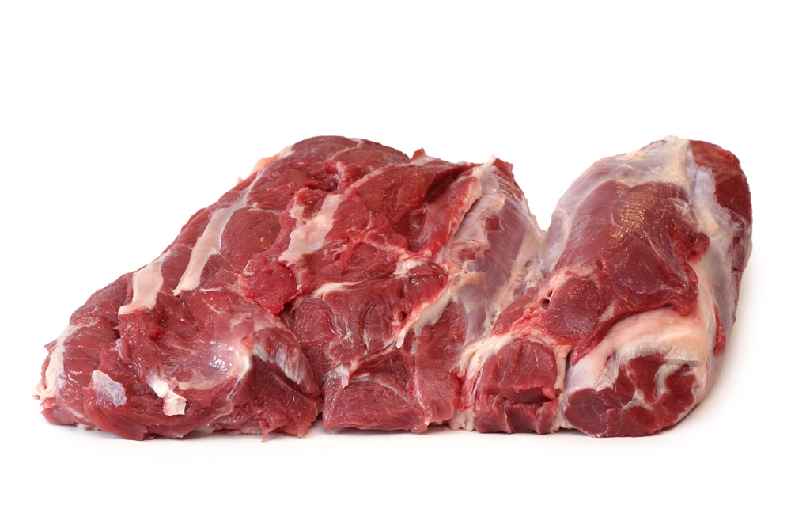
Kližka

Slide 30
Hovězí droby
játra
ledvinky
slezina
dršťky
jazyk
srdce
plíce
krev.

Slide 31
Ostatní části
vemínko
býčí žlázy
kosti
střeva
lůj
mozek se nepoužívá vzhledem k riziku BSE

Slide 32
Mgr. Alexandr Burda

